Slide 1
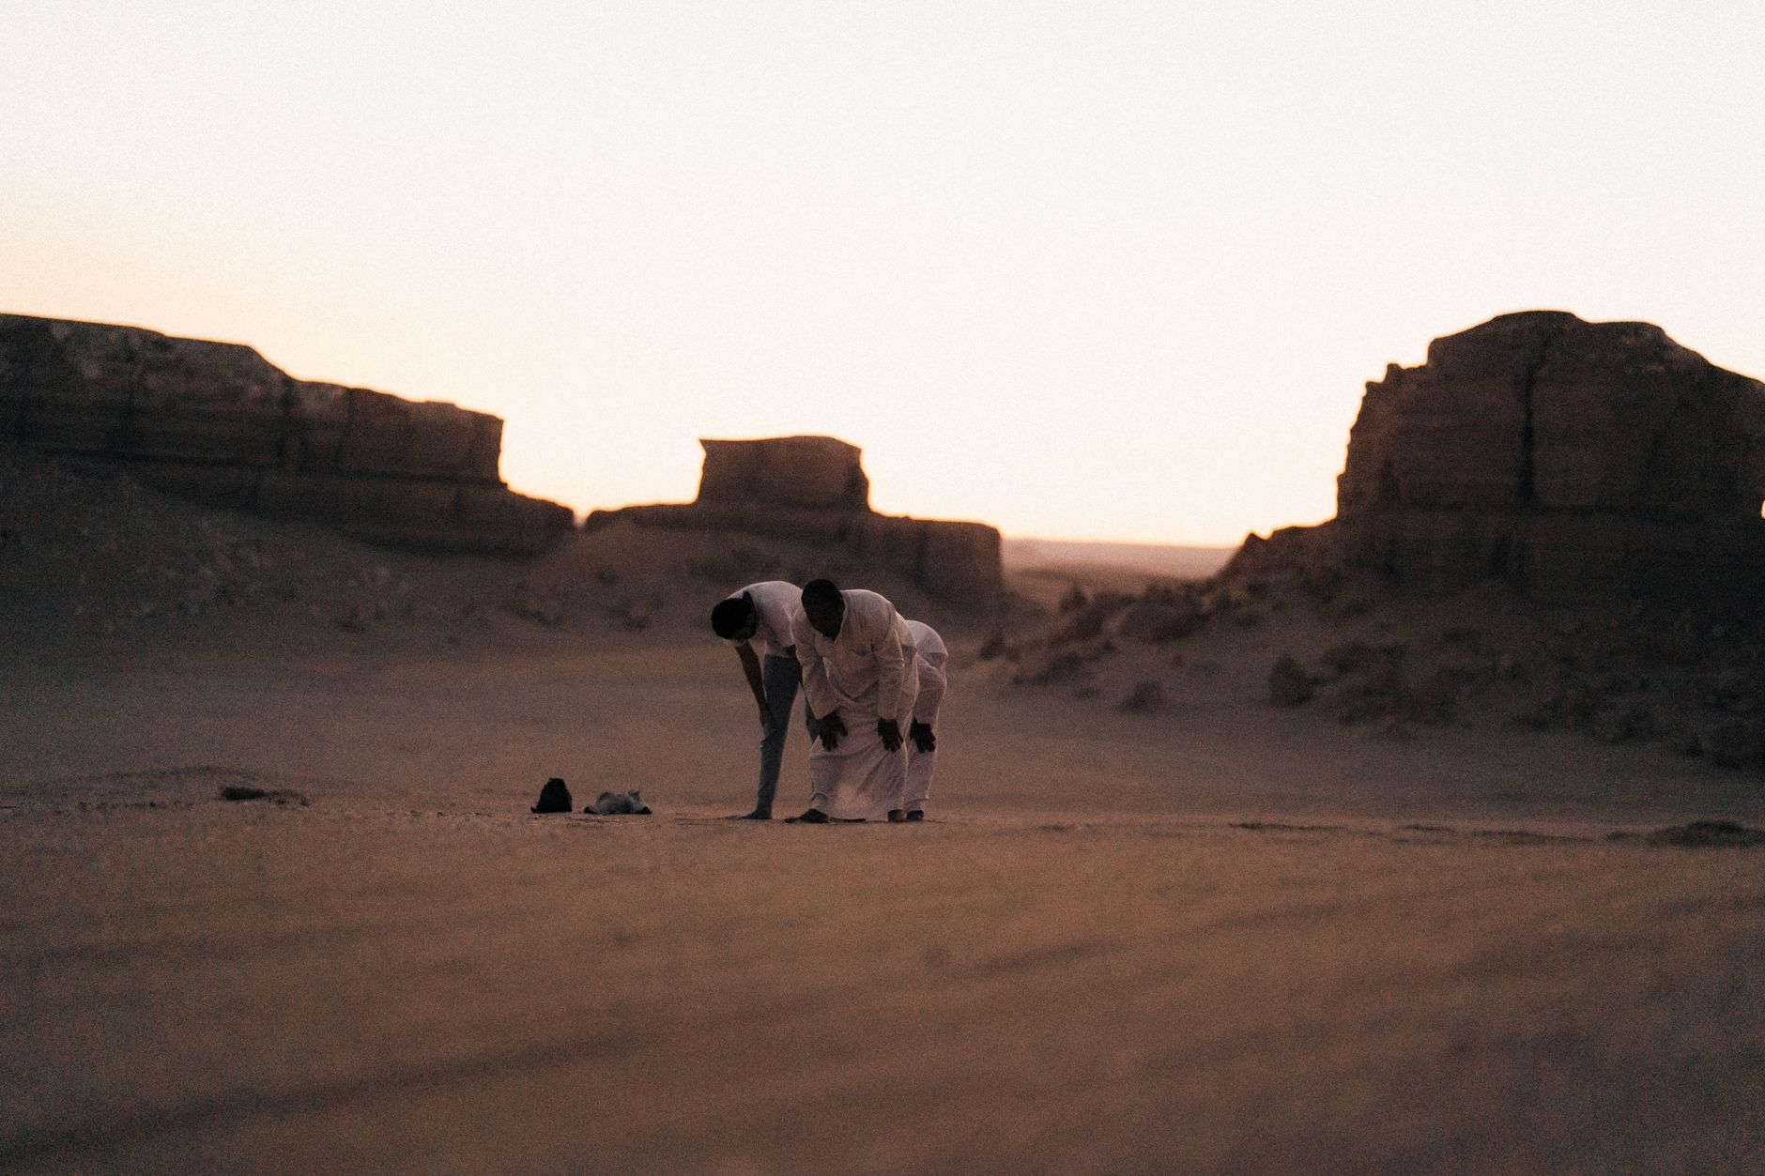
Islom: Tarix va Madaniyatning Buyuk Merosi
Islomning asrlar davomidagi chuqur ta'siri, uning ilm-fan, san'at va axloqiy qadriyatlarga qo'shgan hissasi bugungi kunda ham global sivilizatsiyaning shakllanishida muhim rol o'ynaganini ko'rsatadi. 🌍
1

Slide 2
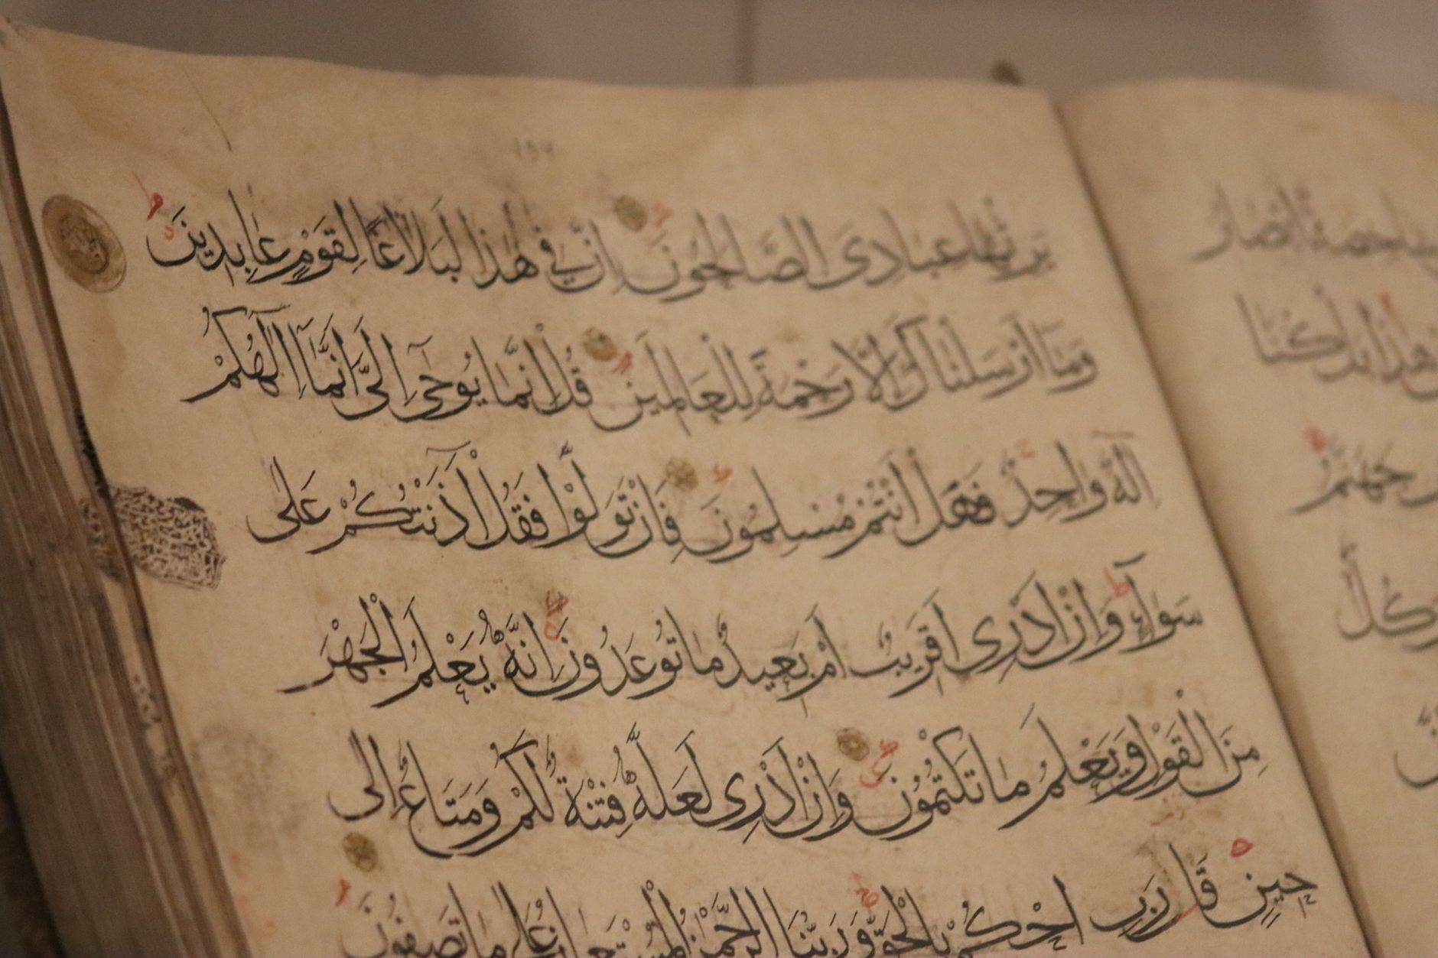
Ilm-fan va Madaniyatning Oltin Davri
☪
Islom olami o'zining oltin davrida ilmiy kashfiyotlar va madaniy rivojlanishning yorqin markazi bo'ldi. Astronomiya, matematika, tibbiyot, falsafa va me'morchilikda ulkan yutuqlarga erishildi, bu esa g'arb sivilizatsiyasining uyg'onishiga zamin yaratdi. 📚
• Bag'dod, Qohira va Kordoba ilm va ma'rifatning asosiy markazlari edi.
• Al-Xorazmiy, Ibn Sino va Ibn Xaldun kabi olimlar dunyoga mashhur bo'lishdi.
• Xattotlik, miniatura va me'morchilik san'ati yuksak darajaga yetdi.
2

